Slide 1
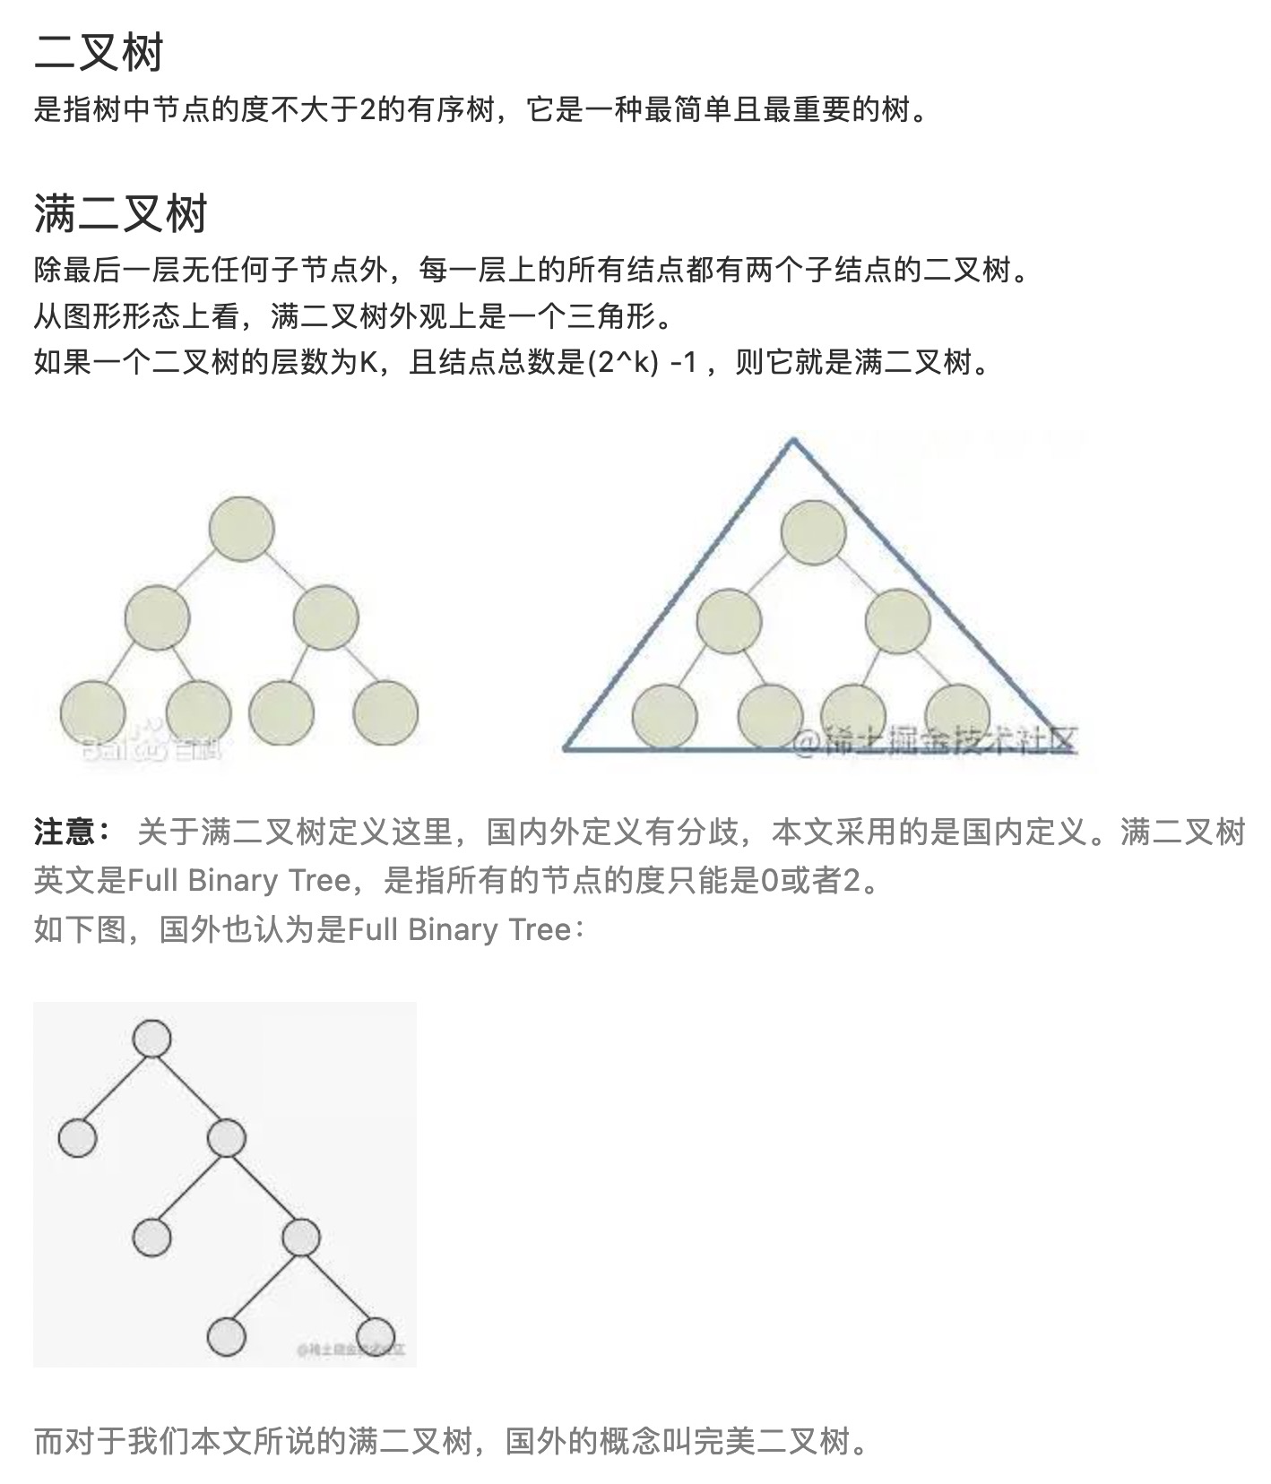
二叉树
是指树中节点的度不大于2的有序树，它是一种最简单且最重要的树。

Slide 2
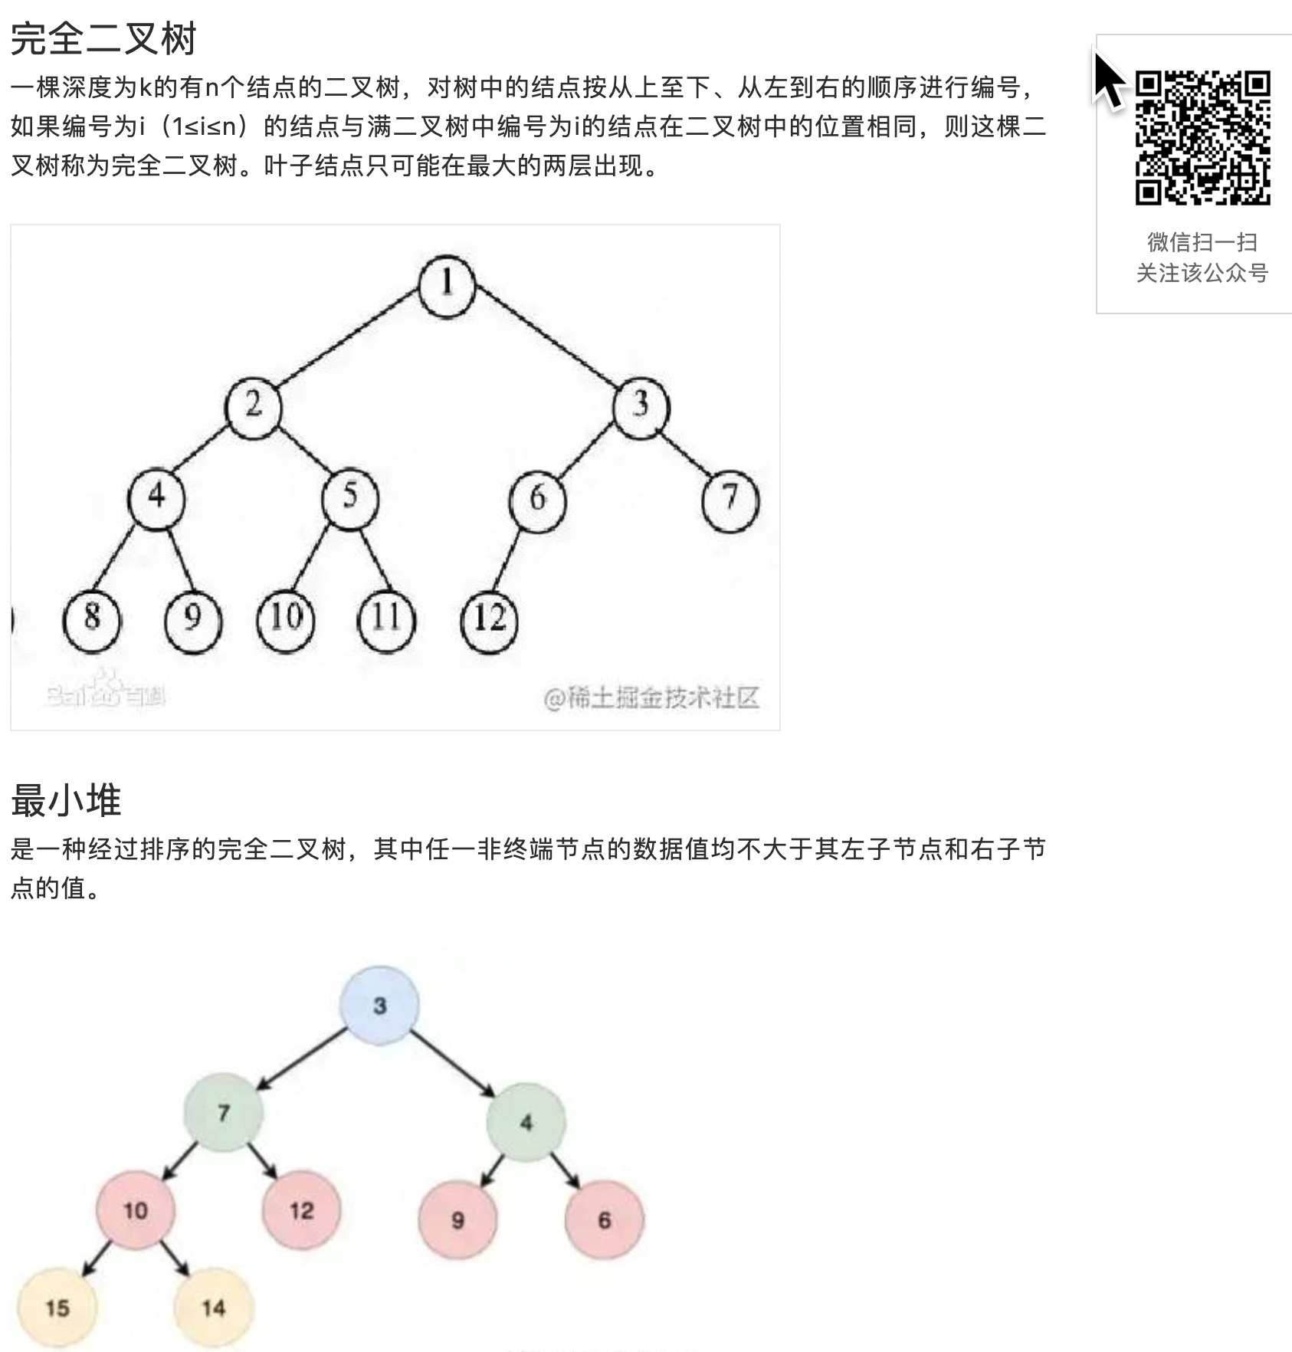
二叉树
是指树中节点的度不大于2的有序树，它是一种最简单且最重要的树。

Slide 3

数组 | 3 | 7 | 4 | 10 | 12 | 9 | 6 | 15 | 14
深度（depth） | 1 | 2 | 2 | 3 | 3 | 3 | 3 | 4 | 4
数组下标 (index) | 0 | 1 | 2 | 3 | 4 | 5 | 6 | 7 | 8
3
根据父节点下标推算子节点下标：
leftIndex = (parentIndex +1 )*2 - 1
rightIndex = leftIndex + 1
7
4
3
10
12
9
6
15
14

Slide 4
最小堆，是一种经过排序的完全二叉树，其中任一非终端节点的数据值均不大于其左子节点和右子节点的值。
3
7
4
3
10
12
9
6
15
14

Slide 5
数组 | 3 | 7 | 4 | 10 | 12 | 9 | 6 | 15 | 14
深度（depth） | 1 | 2 | 2 | 3 | 3 | 3 | 3 | 4 | 4
数组下标 (index) | 0 | 1 | 2 | 3 | 4 | 5 | 6 | 7 | 8
3
7
4
3
10
12
9
6
15
14

Slide 6
数组 | 3 | 7 | 4 | 10 | 12 | 9 | 6 | 15 | 14
深度（depth） | 1 | 2 | 2 | 3 | 3 | 3 | 3 | 4 | 4
数组下标 (index) | 0 | 1 | 2 | 3 | 4 | 5 | 6 | 7 | 8
3
根据父节点下标推算子节点下标：
leftIndex = (parentIndex +1 )*2 - 1
rightIndex = leftIndex + 1
根据子节点下标推算父节点下标：
parentIndex = (childIndex - 1) >>> 1
7
4
3
10
12
9
6
15
14

Slide 7
节点操作：
1. 获取最小节点 heap[0]
2. 插入元素
3. 删除元素
3
7
4
3
10
12
9
6
15
14

Slide 8
插入元素
如：插入元素5。
3
7
4
3
10
12
9
6
15
14

Slide 9
插入元素
如：插入元素5。
3
7
4
3
10
12
9
6
15
14
5

Slide 10
插入元素
如：插入元素5。
1. 因为5>12，则5与12交换位置，5从底部向上调整。
3
7
4
3
10
5
9
6
15
14
12

Slide 11
插入元素
1. 因为5>12，则5与12交换位置，5从底部向上调整。
2. 5<7，5与7交换位置，继续往上调整。
3
5
4
3
10
7
9
6
15
14
12

Slide 12
插入元素
1. 因为5>12，则5与12交换位置，5从底部向上调整。
2. 5<7，5与7交换位置，继续往上调整。
3. 5>3。停止调整。
3
5
4
3
10
7
9
6
15
14
12

Slide 13
删除元素
3
7
4
3
10
12
9
6
15
14

Slide 14
删除元素
1. 先取heap[0]
3
7
4
3
10
12
9
6
15
14

Slide 15
删除元素
1. 先取heap[0]
2. 为了不破坏数组结构，可以执行数组的pop，把尾元素14放到heap[0]，但是这个时候已经不是最小堆了，需要往下调整
14
7
4
3
10
12
9
6
15

Slide 16
删除元素
1. 先取heap[0]
2. 为了不破坏数组结构，可以执行数组的pop，把尾元素14放到heap[0]，但是这个时候已经不是最小堆了，需要往下调整
3. 从0位置节点开始往下调整，与左右子节点比较，找出最小，如先与4交换。
4
7
14
3
10
12
9
6
15

Slide 17
删除元素
1. 先取heap[0]
2. 为了不破坏数组结构，可以执行数组的pop，把尾元素14放到heap[0]，但是这个时候已经不是最小堆了，需要往下调整
3. 从0位置节点开始往下调整，与左右子节点比较，找出最小，如先与4交换。
4. 再与6交换。
完成。
4
7
6
3
10
12
9
14
15

Slide 18
代码环节：

